Slide 1
Bildungskoordinierung –
(k) eine Kreisaufgabe?
Eine Zwischensichtung
Kreis Miltenberg. Einblicke

Slide 2
Bildungsregionen in Bayern
Startschuss in 2013
Initiative des Kultusministeriums Bayern
Ablauf:
  Breite Beteiligung von Bildungsakteuren in zwei Dialogforen
  Arbeit in fünf Arbeitskreisen
  Ergebnisse gebündelt in Bewerbung als „Bildungsregion in Bayern“
Ziele:
  langfristig die gemeinschaftliche Zusammenarbeit aller Bildungsakteure im Kreis zu organisieren
  vernetztes, bedarfsgerechtes Bildungsangebot schaffen
  noch höhere Qualität der Bildungsangebote sichern
Notes:
SEIDEL
Zertifizierung Bildungsregion am 25.07.2017
Verstetigung der Bildungsregion: Nachhaltige Struktur
Die Ideen, Projekte und Maßnahmen aus den Arbeitskreisen weiterführen und ggf. umsetzen
Projekte Bildungsregion in Umsetzung: Newsletter, Runder Tisch Schulbau, Befragung Berufsorientierung, Jugendworkshops

Slide 3
Förderprogramm „Bildung integriert“
Beteiligung am Bundesprogramm „Bildung Integriert“
Datenbasiertes kommunales Bildungsmanagement
  Unterstützung durch Transferagentur
Ziele
  vor Ort passende Bildungsangebote für alle Bürgerinnen und Bürger in allen Lebensphasen sichern
  die lokalen Bildungsangebote aufeinander abstimmen
  Strukturen weiterzuentwickeln, verteilte Zuständigkeiten bündeln
  Managementstrukturen für ein ganzheitliches Bildungswesen aufbauen
  Bildungsmonitoring liefert kontinuierlich aussagekräftige Zahlen und Fakten zur Bildungssituation und stellt die Basis für ein erfolgreiches kommunales Bildungsmanagement und fundierte bildungspolitische Entscheidungen dar.
  Unterstützung durch Transferagentur
Notes:
STEINBART

Slide 4
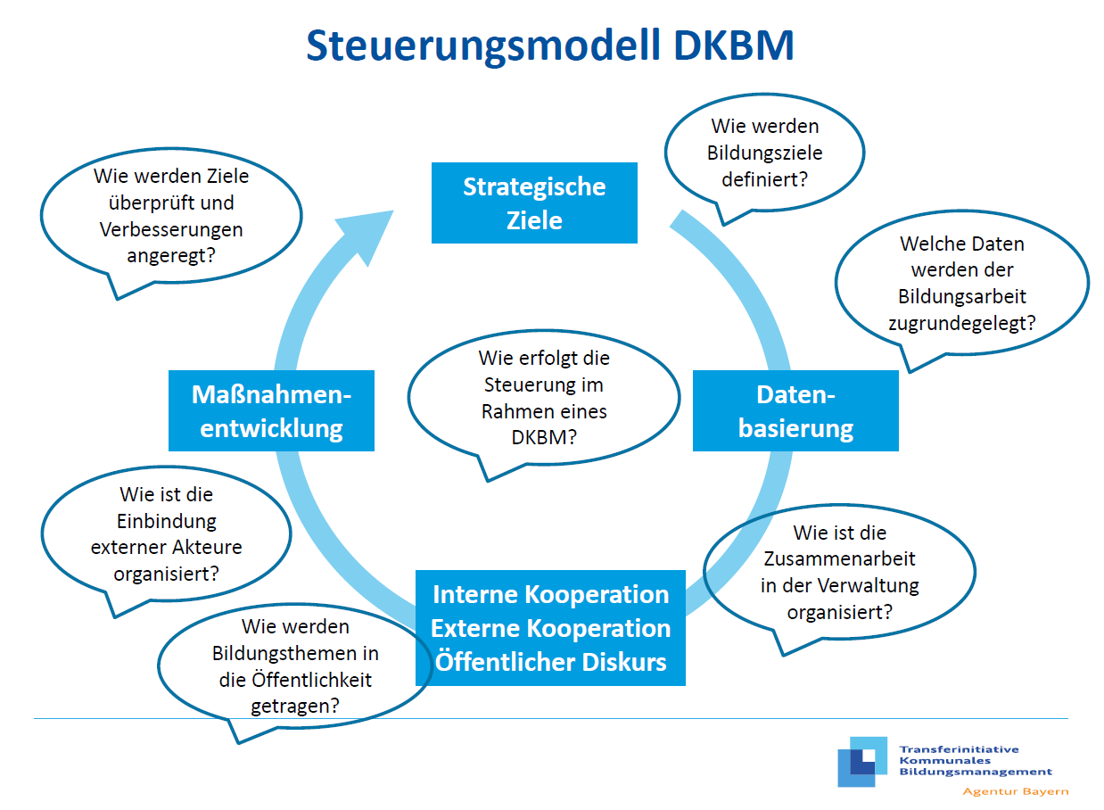
Förderprogramm „Bildung integriert“
Notes:
STEINBART

Slide 5
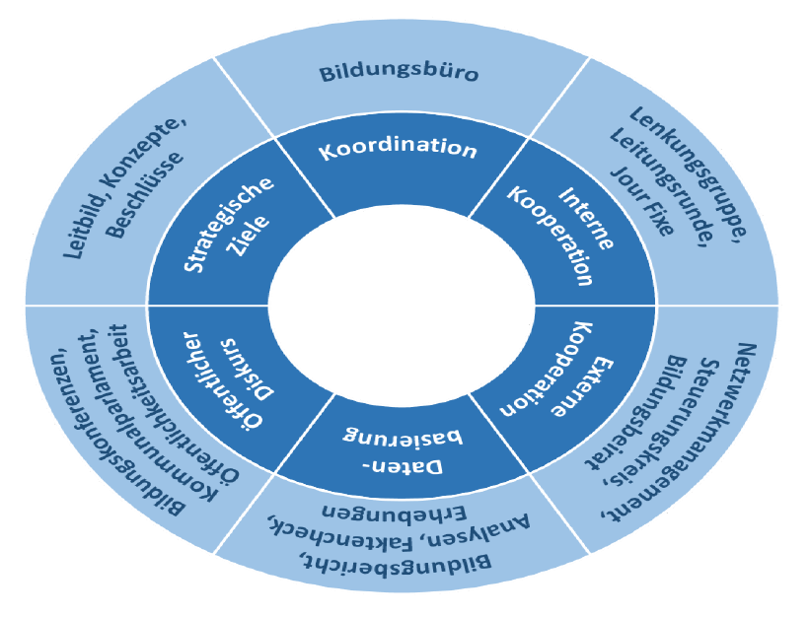
Förderprogramm „Bildung integriert“
Notes:
STEINBART

Slide 6
Steuerungsgruppe Bildungsregion
Steuerungsgruppe Bildungsregion
    Wichtige Bildungsbereiche und -einrichtungen und sind vertreten
    Landrat, Regierung von Unterfranken, Vertreter des bayerischen Gemeindetags, Gleichstellungsstelle, Staatliches Schulamt, Jugendamtsleiter, Jugendhilfeplanung, Vertreter*innen der Realschule, der Berufsschule und des Gymnasiums, Jobcenter, Agentur für Arbeit, HWK, IHK, DGB
  zentrale Funktion der Steuerung
  Austausch und Vernetzung
Diskussion und Entwicklung strategischer Ziele
Notes:
SEIDEL
Bisher erreicht: Akteure sammeln und einem gemeinsamen Ziel verpflichten: kommunale Bildungslandschaft weiterentwickeln
(3x getagt)

Slide 7
Bildungskonferenzen
Jährliche Bildungskonferenz zu Schwerpunktthema
  Beteiligung der Öffentlichkeit
  Vernetzung von Praktikern und Fachleuten
  Austausch zu aktuellen Herausforderungen
2018: „Den Übergang Schule-Beruf gemeinsam gelingend gestalten“
05. Juli 2019: 2. Bildungskonferenz „Wie gestalten unsere Schulen Digitalisierung“
Notes:
STEINBART
2018: „Den Übergang Schule-Beruf gemeinsam gelingend gestalten“
Gute Beteiligung
Dokumentation liegt vor
Aktuell Nachbereitung der Ergebnisse der 1. Bildungskonferenz mit den betreffenden Akteuren -> Handlungsbedarfe und Arbeitsaufträge
05. Juli 2019: 2. Bildungskonferenz „Wie gestalten unsere Schulen Digitalisierung“ (AT)
Kooperation JEG & Landkreis
Podiumsdiskussion
Lehrer*in, Landrat Jens Marco Scherf, Staatsministerin für Digitales
Schulleiter*in, Unternehmer*in, Schüler*in
Moderation: Beatrice Brenner, Bundesverband Mittelständische Wirtschaft (BVMW)
Messebetrieb Digitalisierung an Schulen
Podiumsdiskussion, Messebetrieb Digitalisierung an Schulen (Gesamt oder Ausstattungskonzepte, AGs, Projekte etc.)
Begleitend Lehrerfortbildungen, Vorträge, Workshops durch Schülerfirmen

Slide 8
Kooperation im Landkreis
Steuerung
Gemeinsame Abstimmung,
Entscheidungen,
normative Vorgaben
Partizipation im Landkreis
Beratung, Empfehlungen, Probleme aus der Praxis…
Steuerungsgruppe
ggf. Arbeitsgruppen
Bildungskonferenz
Notes:
STEINBART
Existierende AG Monitoring
Ggf. weitere

Slide 9
Kooperation im Landkreis
Kreistag Miltenberg
Bildungskonferenz, Partizipationsformate
Jugendhilfe-ausschuss
Anregung
Initiative
Bericht, Initiative
Bericht
Bildung, Kultur, Soziales
Initiative
Steuerungsgruppe Bildungsregion
AG 1
AG 2
Notes:
SEIDEL

Slide 10
Bildungskoordination im Landkreis
Zentrales Gremium Steuerungsgruppe Bildungsregion
Koordinierung bei Fachstelle Bildungsmanagement und –monitoring, Büro des Landrats
  Interne Kooperation Jugendhilfeplanung, Jugendberufsagentur, Familienbildung, Kommunale Jugendarbeit,
  Externe Kooperation AK SchuleWirtschaft, regionale Fachkräfteallianz, Austausch der Bildungsregionen in der Region, Weinheimer Initiative
Notes:
STEINBART
Zusammenfassend
Zuständigkeiten für Bildung weit verteilt: AL 1, UB5, KiTa-Aufsicht, BuT-Leistungen, UB1
Interne Koordination: Austausch auf fachlicher Ebene: Jugendhilfeplanung, Familienbildung, JaS, Jugendarbeit
AG Bildungsmonitoring
Defizite:
Bildungsthemen in Verwaltungsorganisation stark zergliedert, Abteilungen und Sachgebiete arbeiten in eigener Zuständigkeit und Logik, umfassende Bündelung von Informationen und Prozessen findet noch nicht statt

Slide 11
Zusammenarbeit Kreis/Gemeinden
Zusammenarbeit mit den kreisangehörigen Gemeinden
  Bildungskonferenzen
  Zusammenarbeit in Gremien
  Kooperation in Arbeitsgemeinschaften (z.B. LAG)
  Kooperation in der Kultur, kulturelle Bildungsangebote
  Informationsweitergabe, Publikationen, Bildungswebsite
  Runder Tisch Bau und Gebäudemanagement
  „Projekt Zukunft“ Jugendpartizipation
  Digitalisierung von Schulen
Landkreis tritt als „Dienstleister“ auf
Notes:
SEIDEL
Gremien: Steuerungsgruppe, Bürgermeisterdienstbesprechung
Projekt Zukunft in Klingenberg, Mönchberg, Leidersbach…

Slide 12
Herausforderungen
strukturierte Entwicklung strategischer Ziele
  Beschluss durch Steuerungsgruppe
Optimierung der verwaltungsinternen Zusammenarbeit
  Fachstelle Bildungsmanagement und –monitoring - Staatliches Schulamt – Jugendamt
  weitere Bildungsbereiche in BiMa/BiMo einbeziehen - frühkindliche Bildung, lebenslanges Lernen, Umweltbildung, kulturelle Bildung
Notes:
STEINBART
Ergebnisse des Reflexionsworkshops mit Transferagentur
-> Bsp. Hr. Rätz

Slide 13
Mögliche Zukunftsthemen Kreis/Gemeinden
Ferienbetreuung
Monitoring Frühkindliche Bildung
Schülerströme – Schulverbünde
Verwaltung sucht besseren Zugang und ein Wissen über Problemlagen und Bedarfe bei der Bevölkerung
  Die Gemeinden sind näher an Bürger*innen
  Nutzer*innen stärker beteiligen
  modernere Partizipationsformen erproben
Notes:
STEINBART
Ferienbetreuung im Hinblick auf Monitoring

Slide 14
Vielen Dank für Ihre Aufmerksamkeit

